Slide 1
第八讲 软件也要拼脸 ——控件2

Slide 2
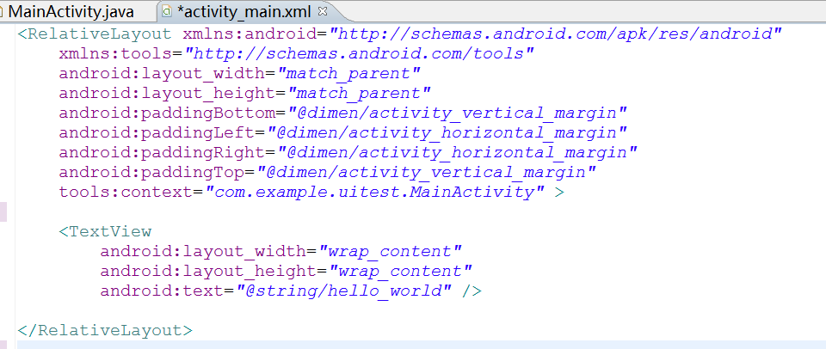
新建工程UITest2
通过ADT自动创建
Layout默认HelloWorld的TextView

Slide 3
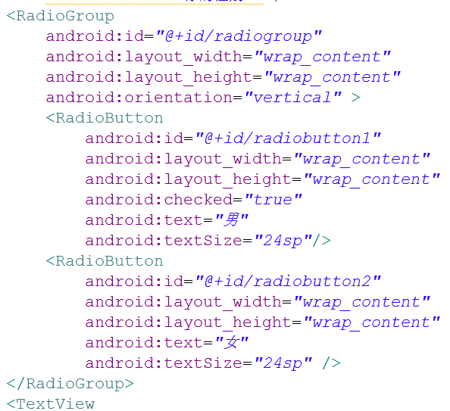
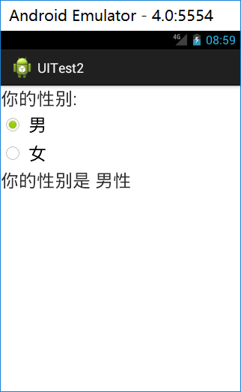
单选框

Slide 4
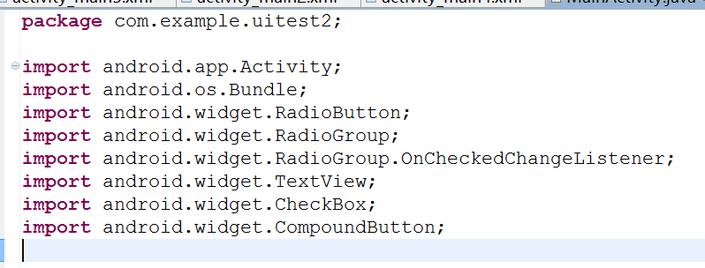
需要导入的包

Slide 5
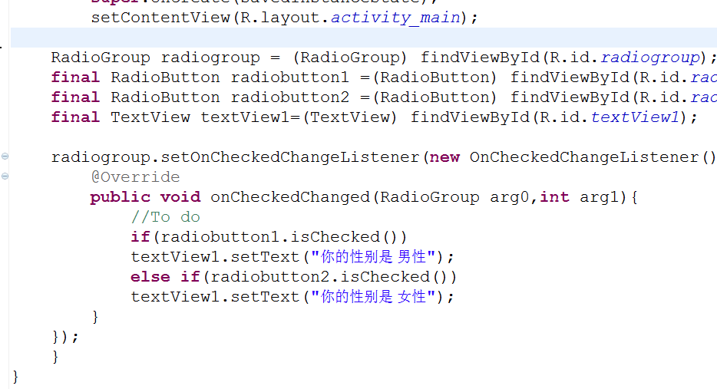
状态监听与更新

Slide 6
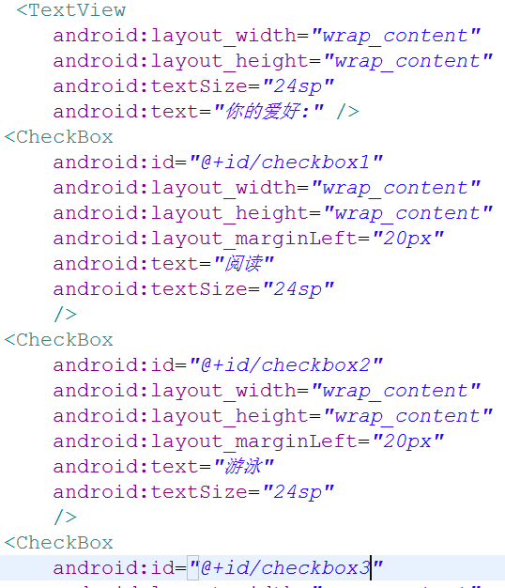
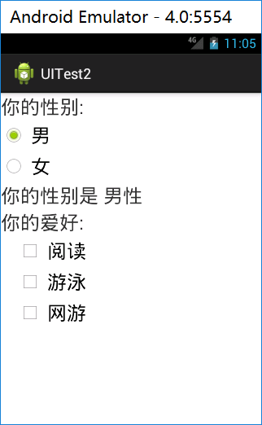
复选框

Slide 7
需要导入的包

Slide 8
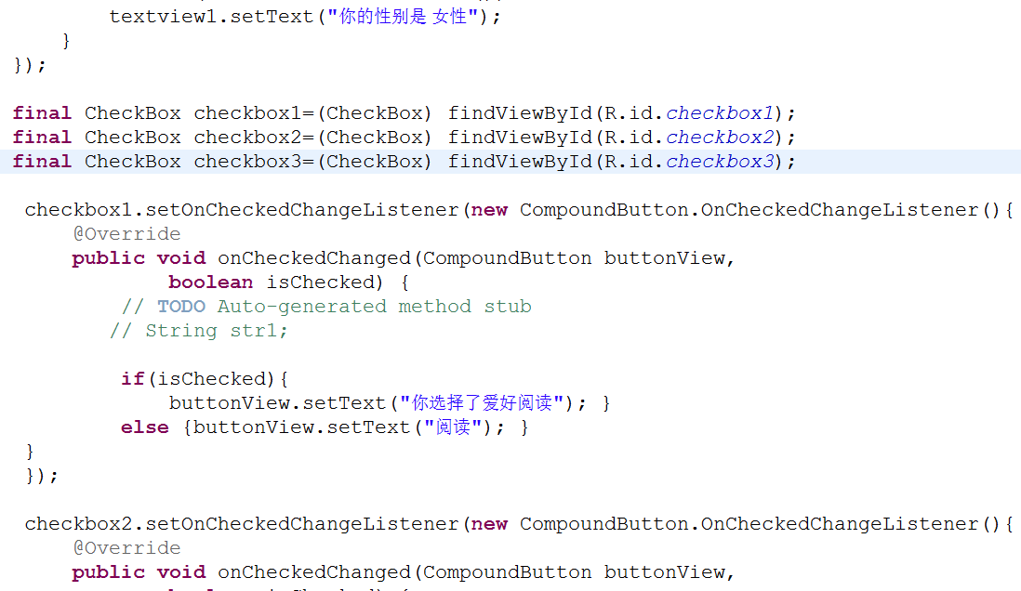
状态监听与更新

Slide 9
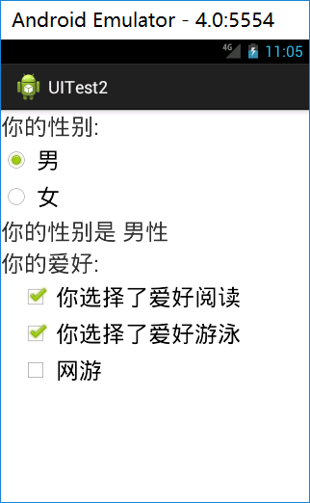
运行结果

Slide 10
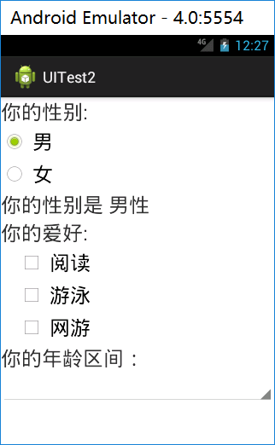
Spinner
选项过多时
可使用Spinner（列表选择框）
是viewGroup的间接子类

Slide 11
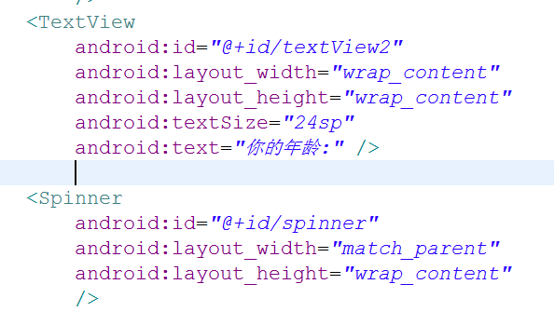
在layout文件中添加Spinner

Slide 12
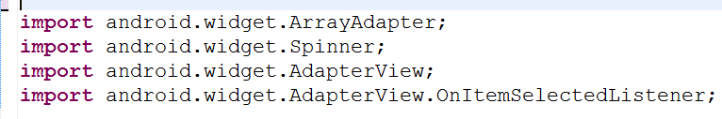
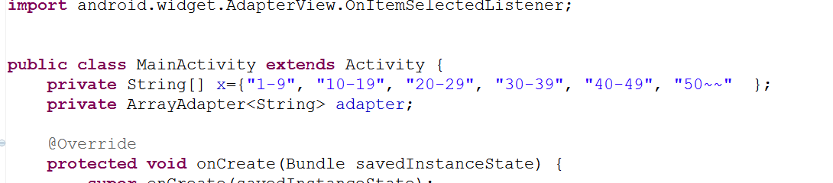
Spinner功能的实现
需要增加的库
在onCreate函数前定义数组

Slide 13
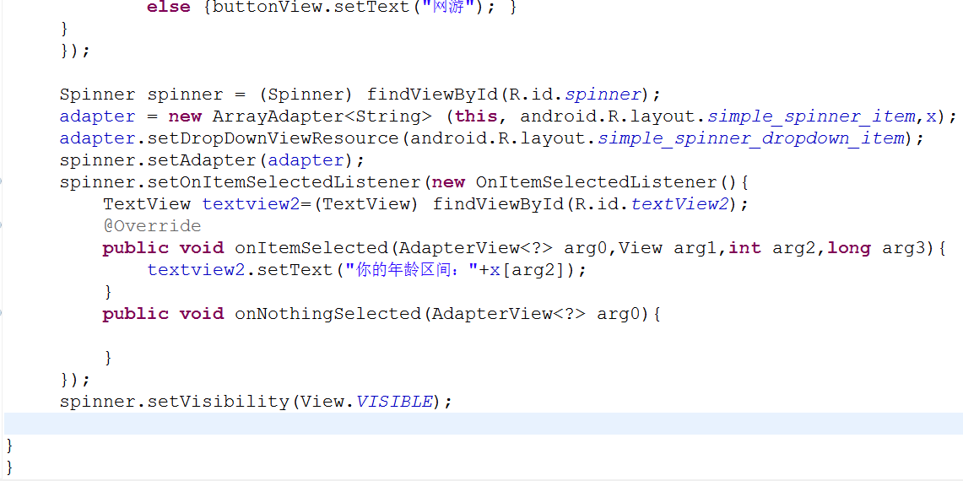
Spinner功能的实现
主函数中添加代码

Slide 14
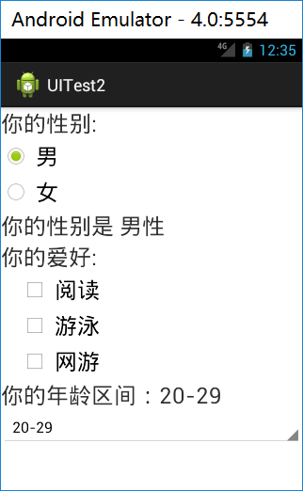
运行结果

Slide 15
ListView
展示大量数据，通过上下滑动屏幕将屏幕外的数据滚动到屏幕内
最常用的控件之一，如联系人列表、朋友圈最新消息等
最难用的控件之一——界面定制、代码优化
实现方法与Spinner类似
通过ADT自动创建工程UITest3 学习简单用法

Slide 16
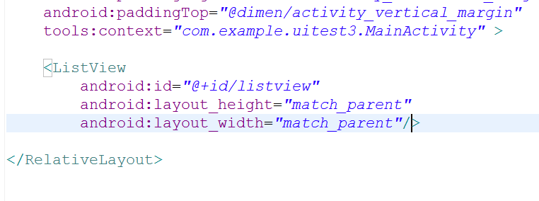
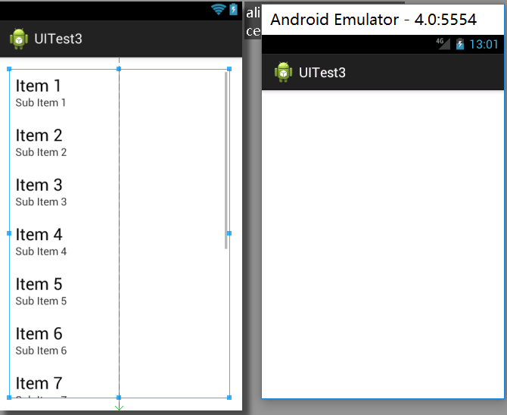
layout文件中添加控件

Slide 17
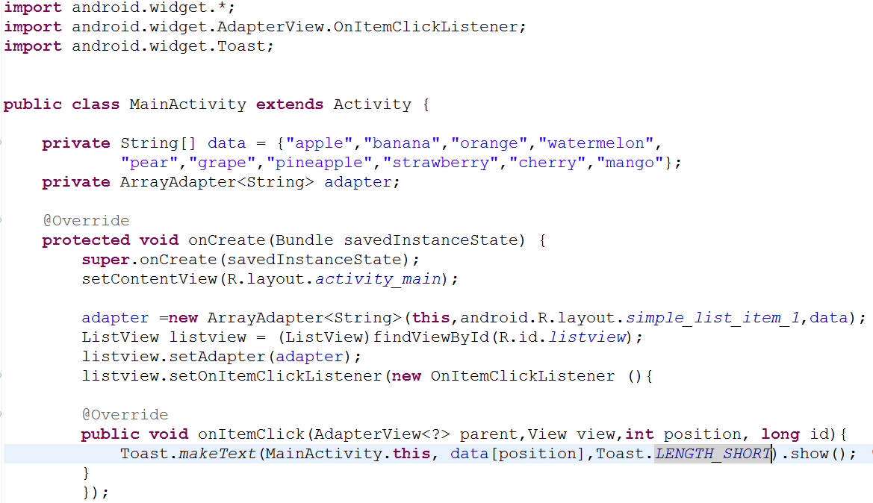
功能实现

Slide 18
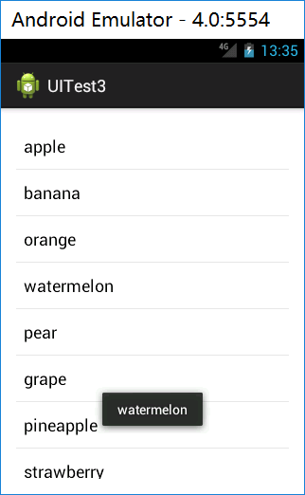
运行结果

Slide 19
小结
经验值：+1200 目前经验值：4705
级别：菜鸟
赢得宝物：战胜复杂控件半神。拾取半神掉落的宝物，神人魔三界护照、大数据列表显示咒语。复杂控件半神作为少数民族，它的优惠条件比神族还多，比如它持有很多神族梦寐以求的三界护照，可以自由出入三界。

